Slide 1
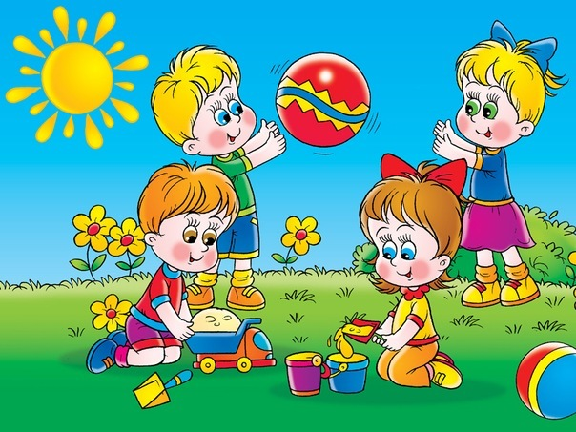
Образовательная деятельность в режимных моментах в соответствии с ФГОС ДО во второй младшей группе

Slide 2
Совместная деятельность взрослого и детей
Решение образовательных задач
Режимные моменты
Совместная деятельность детей

Slide 3
В образовательной деятельности в режимные моменты решаются задачи :
формирования общей культуры детей
культуры поведения, общения,
деятельности ,питания, сна, здоровья,
безопасности жизнедеятельности,
развития их физических, интеллектуальных, личностных качеств
предпосылок учебной деятельности.
Это ежедневная работа, которая осуществляется на протяжении всего времени пребывания детей в детском саду.

Slide 4
Режимные моменты
Первая половина дня
Прием детей
Утренняя гимнастика
Подготовка к завтраку
Завтрак
Подготовка к прогулке
Прогулка
Подготовка к обеду
Обед
Подготовка к дневному сну
Вторая половина дня
Подъем детей
Полдник
Подготовка к прогулке
Прогулка
Уход детей домой

Slide 5
Вкусовые предпочтения
Длительность сна
Темп деятельности
Хорошее настроение, комфорт,
активность

Slide 6
воспитательно -образовательного процесс вкючает
Воспитательно –образовательный процесс включает
Речевое направление
Социально – коммуникативное
направление
Физическое направление
Художественно – эстетическое
направление
Познавательное
направление

Slide 7
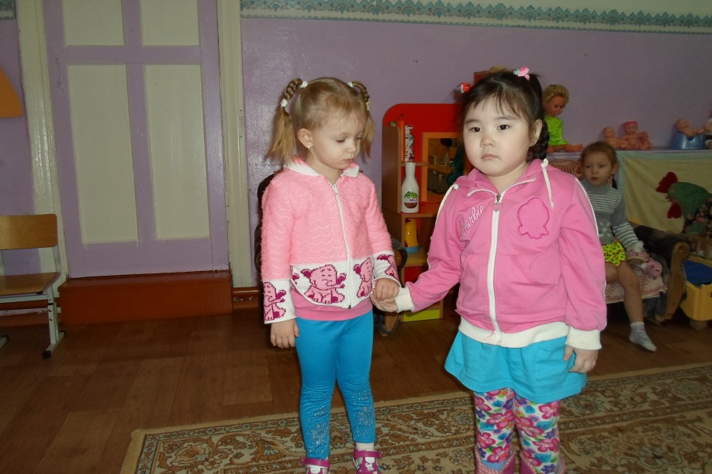
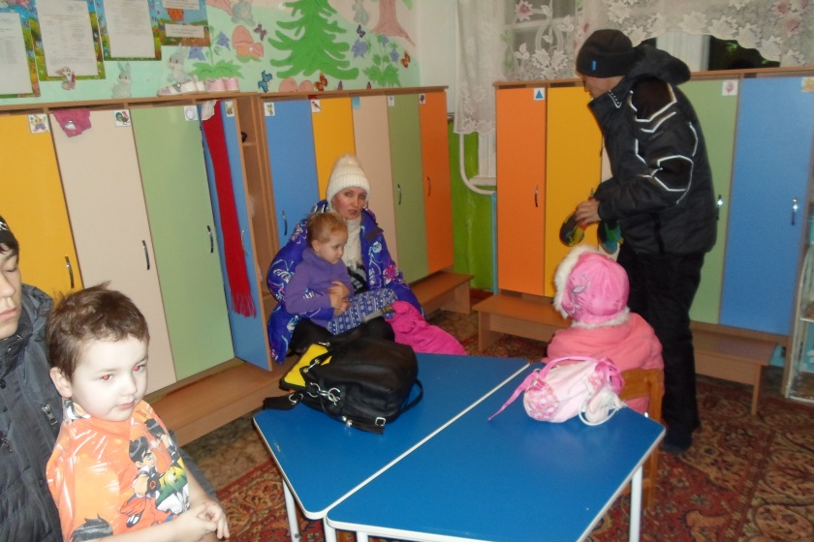
Если с другом вышел в путь –
Веселей -дорога!

Slide 8
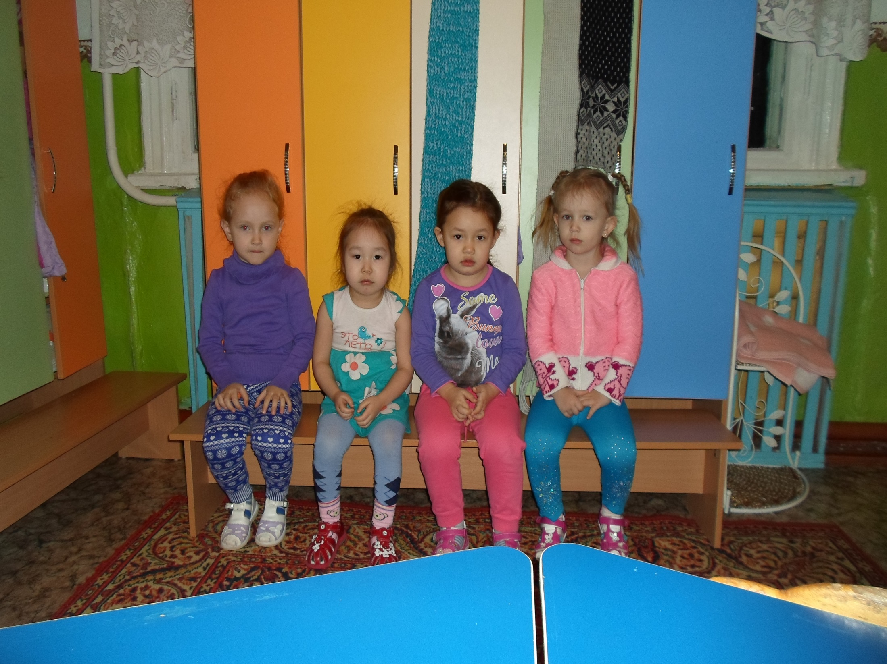
Утром при встречи ты улыбнись, Улыбкой своей с другим поделись

Slide 9
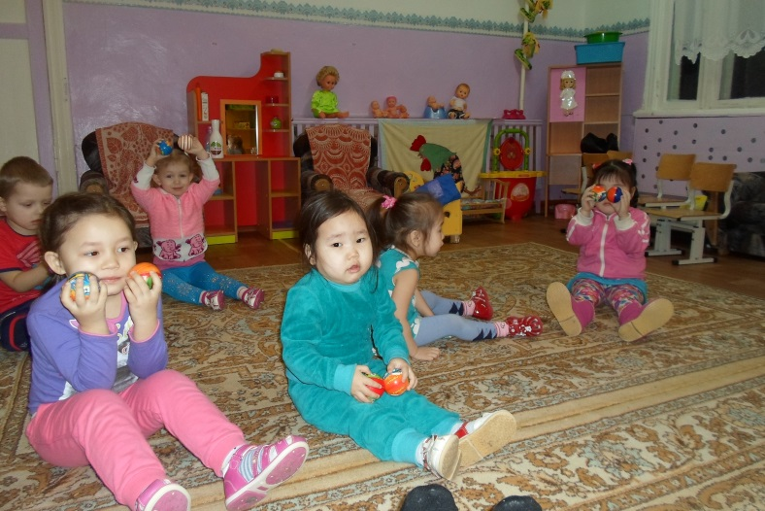
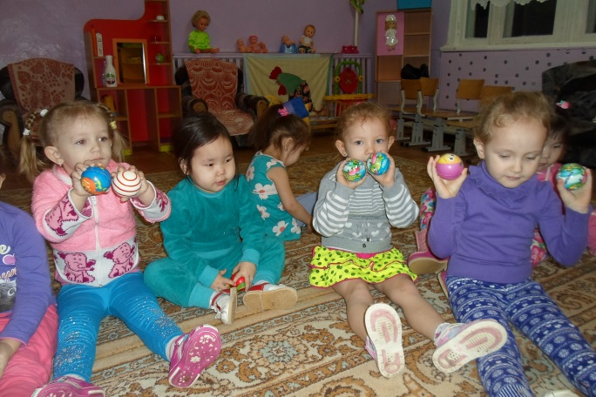
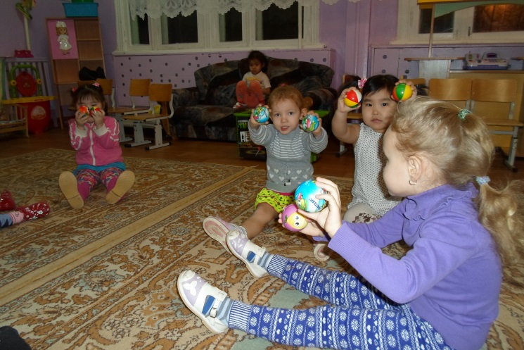
Здоровье в порядке – спасибо зарядке!

Slide 10
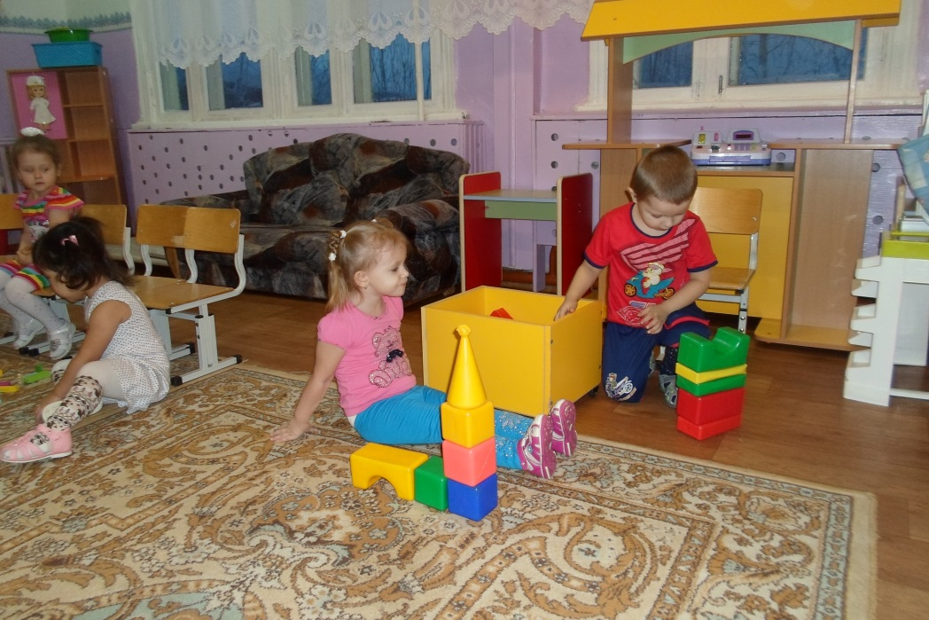
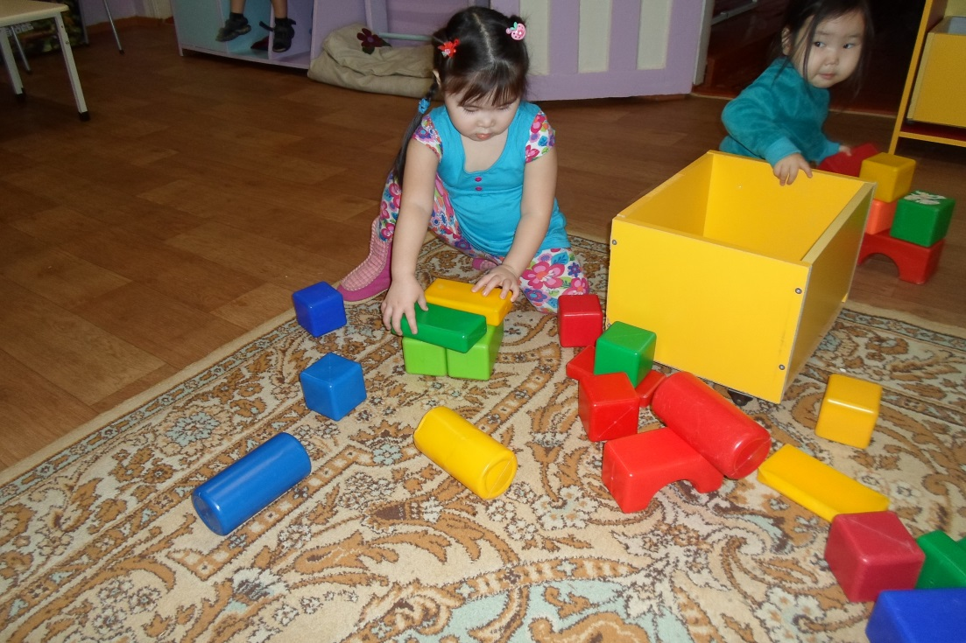
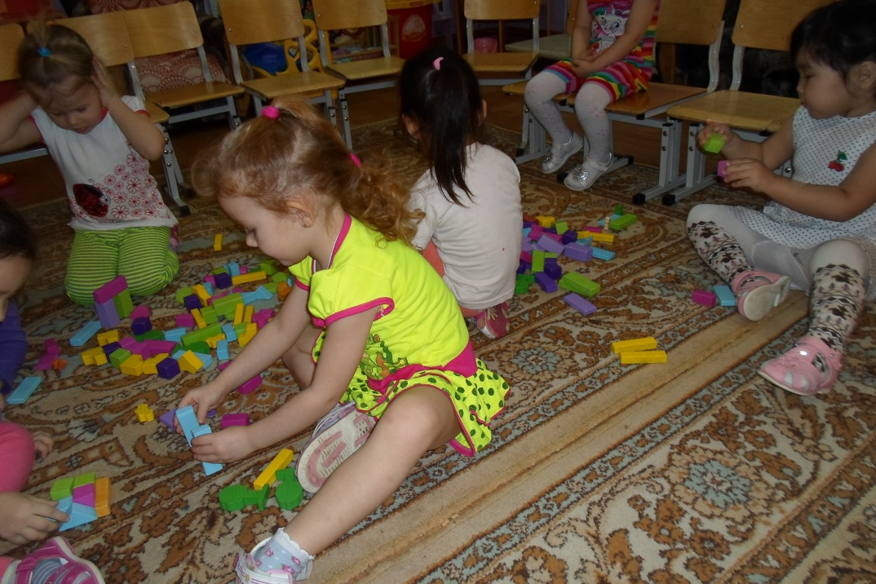
Что нам стоит дом построить!

Slide 11
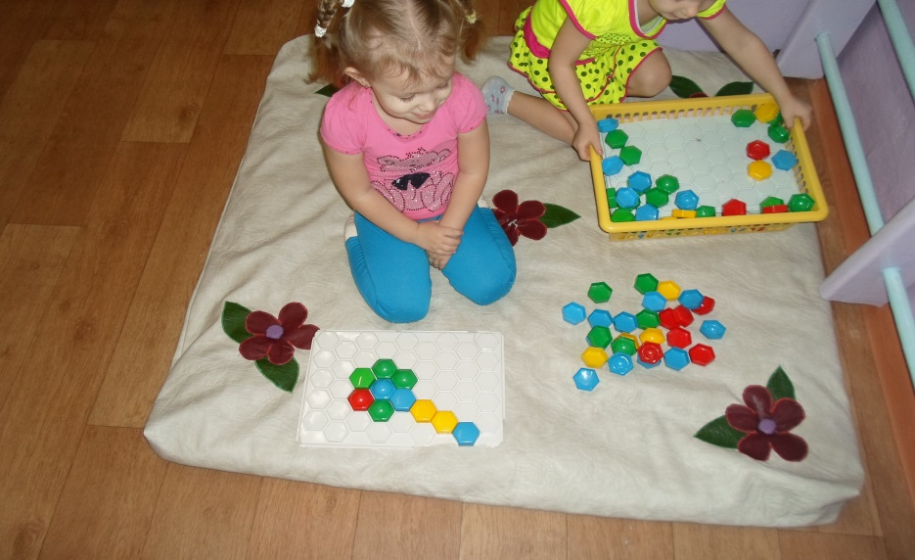
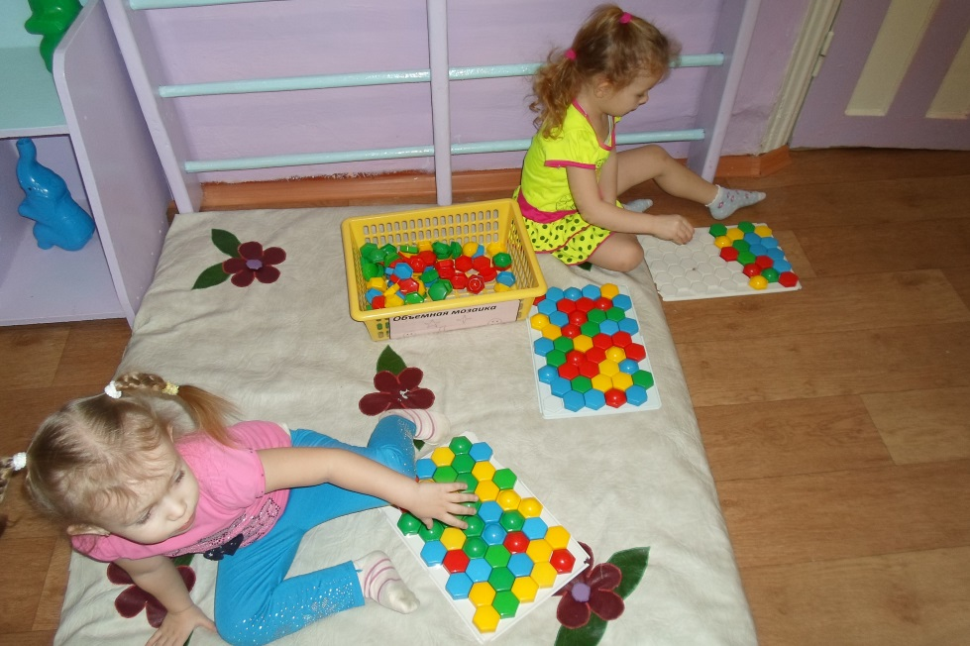
Я мозаику сложу, маме с папой покажу.
Долго я трудилась, красиво получилось!

Slide 12
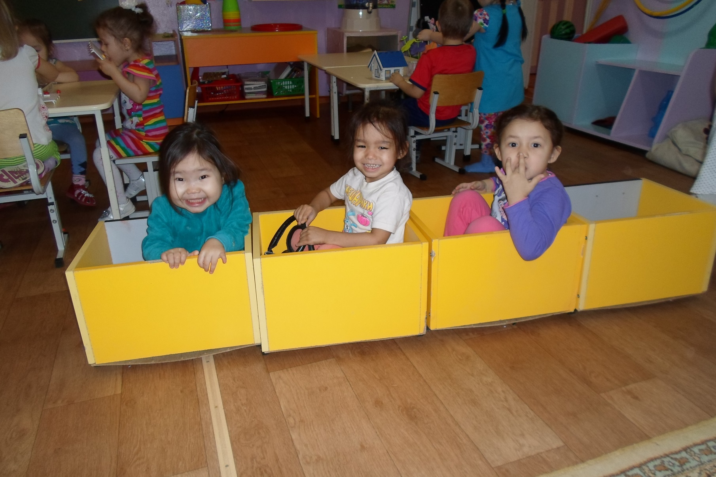
Мы едим, едим, едим в далекие края…

Slide 13
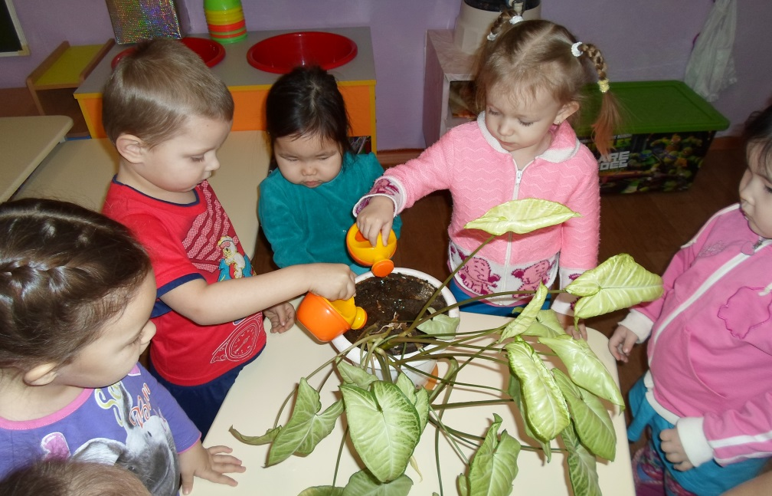
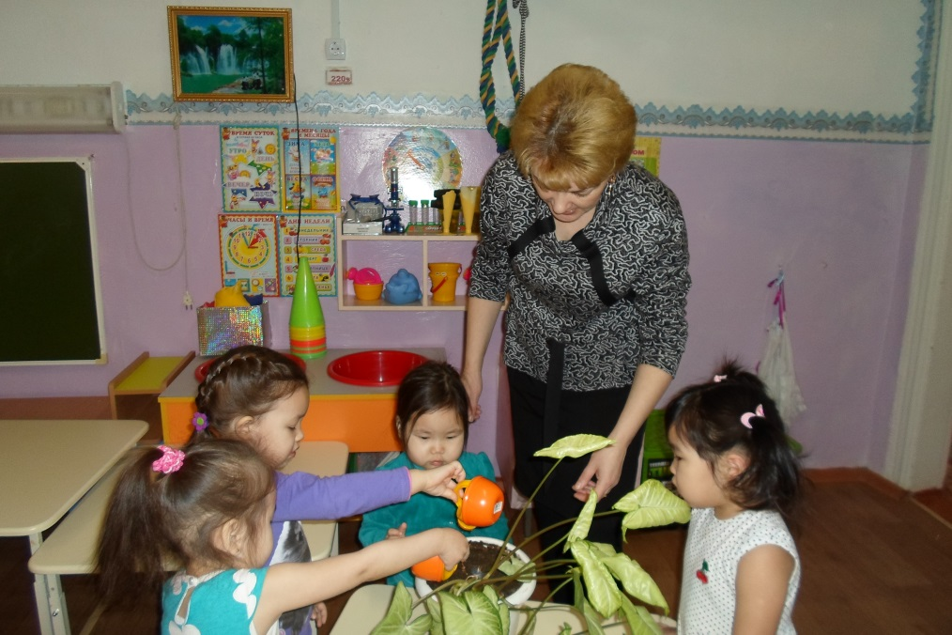
Чтоб росли у нас цветы
как в оранжереи Поливаем от души –
воды не жалеем.

Slide 14
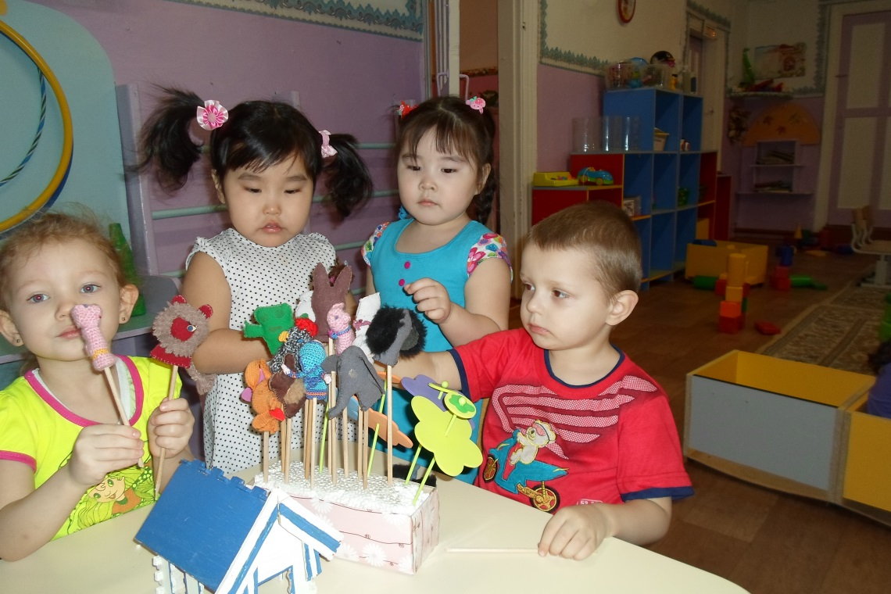
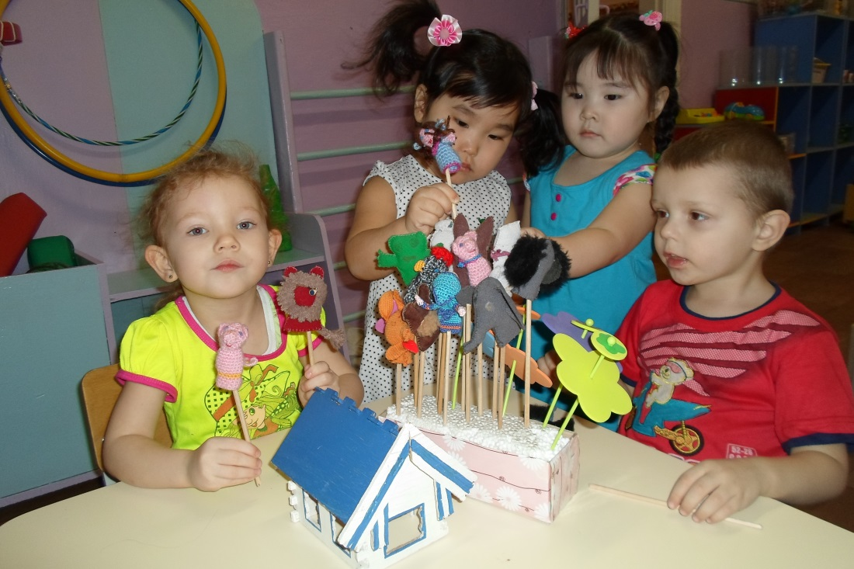
Память развиваем –
сказку вспоминаем!

Slide 15
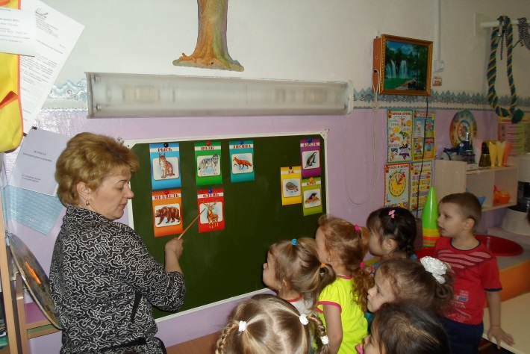
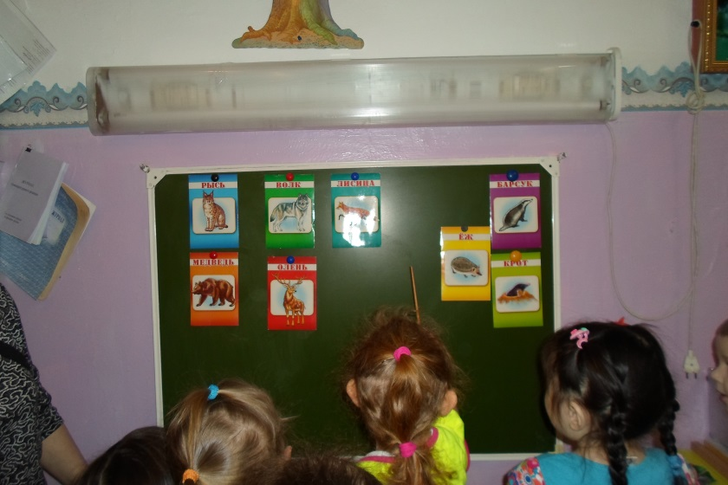
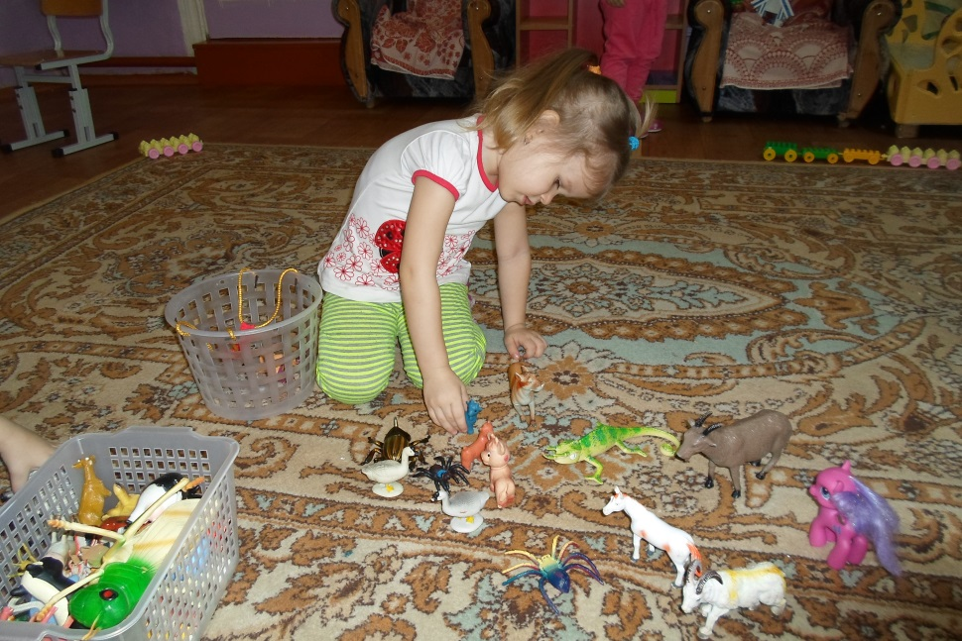
О диких животных нам рассказали, Мы сразу решили – зоопарк строить надо!

Slide 16
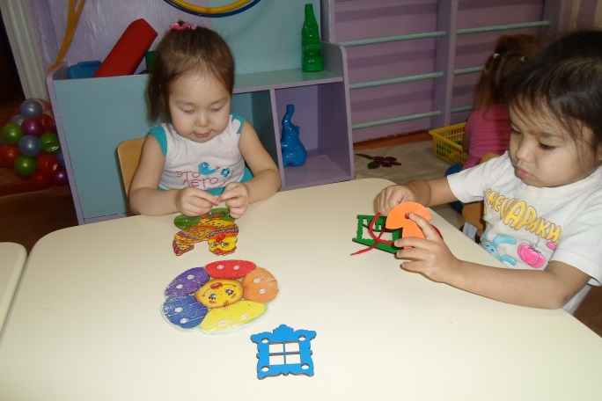
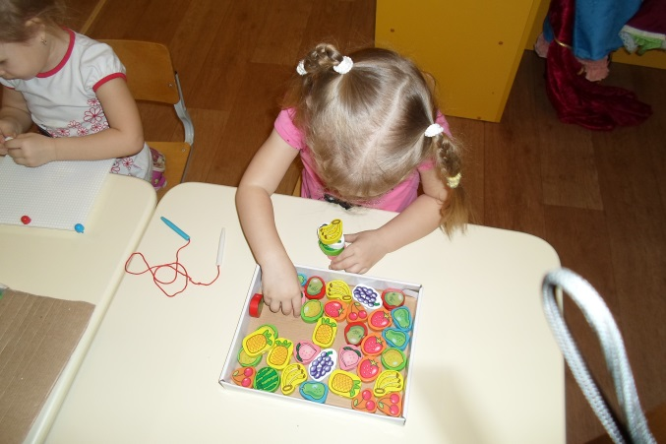
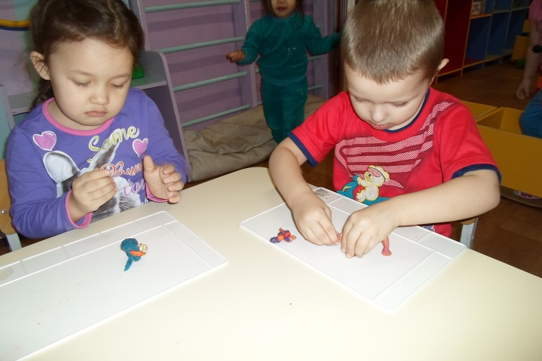
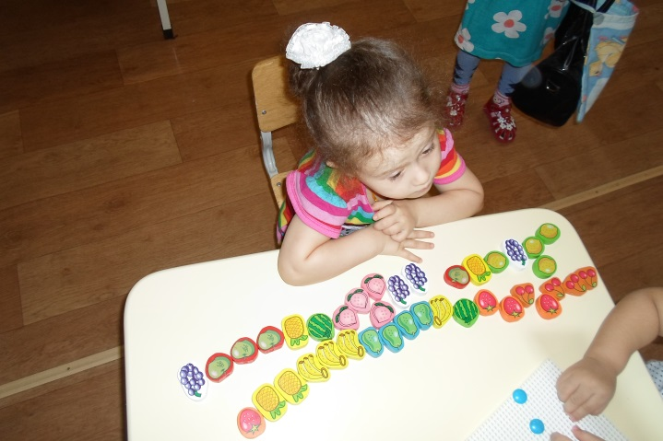
Игра – это творчество, труд и воля,
Игра развивает внимание вдвое.
Нужна в ней сплоченность всего коллектива,
Но больше всего в ней важна дисциплина.

Slide 17
«Театр- это чудо, сказка, волшебный мир, где ребенок радуется играя, а в игре он познает мир…»

Slide 18
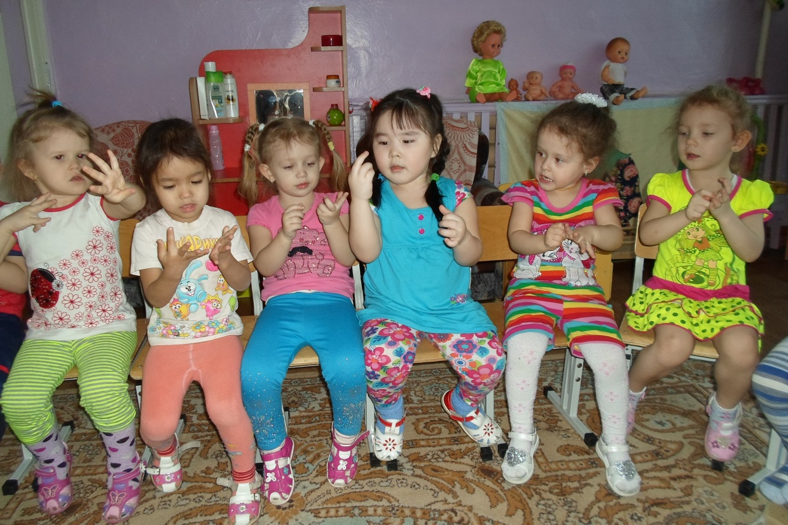
Потешку про кашу как рассказать? Пальчики будут нам помогать.

Slide 19
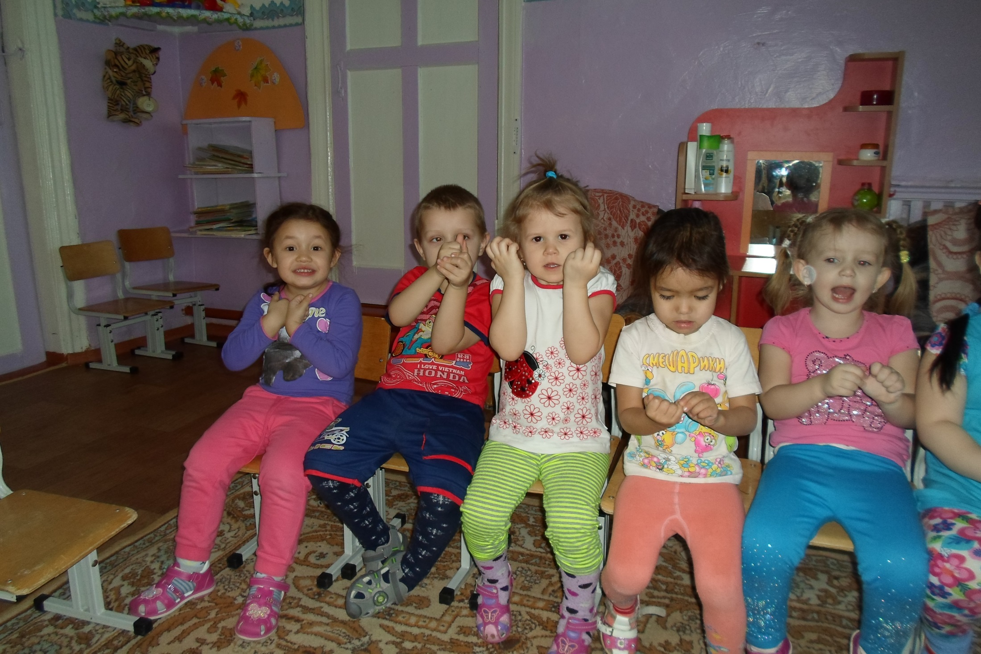
Раз, два, три, четыре, пять!
Вышли пальчики гулять!
Раз, два, три, четыре, пять!
В домик спрятались опять!

Slide 20
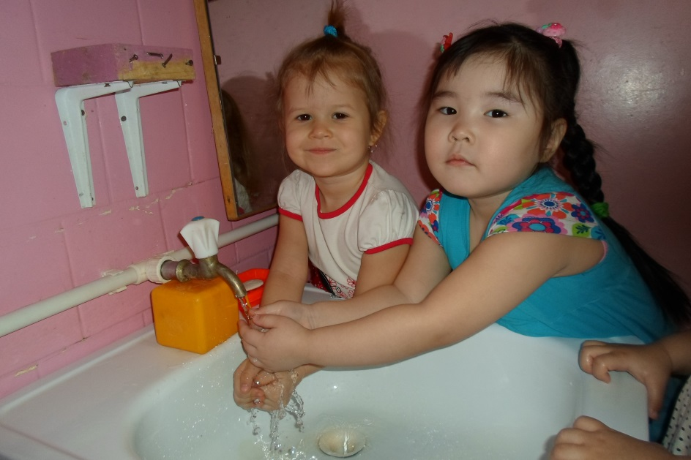
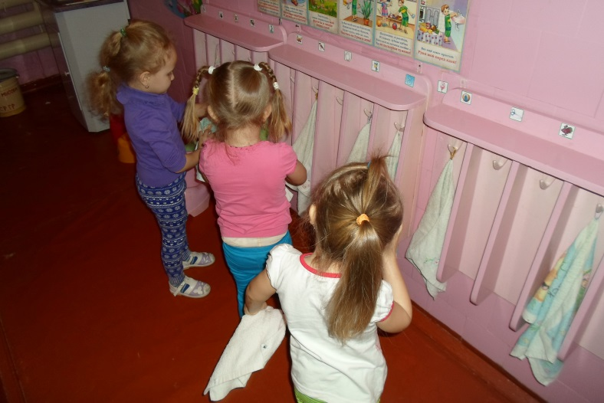
Здесь и мыло и вода – будем чистыми всегда

Slide 21
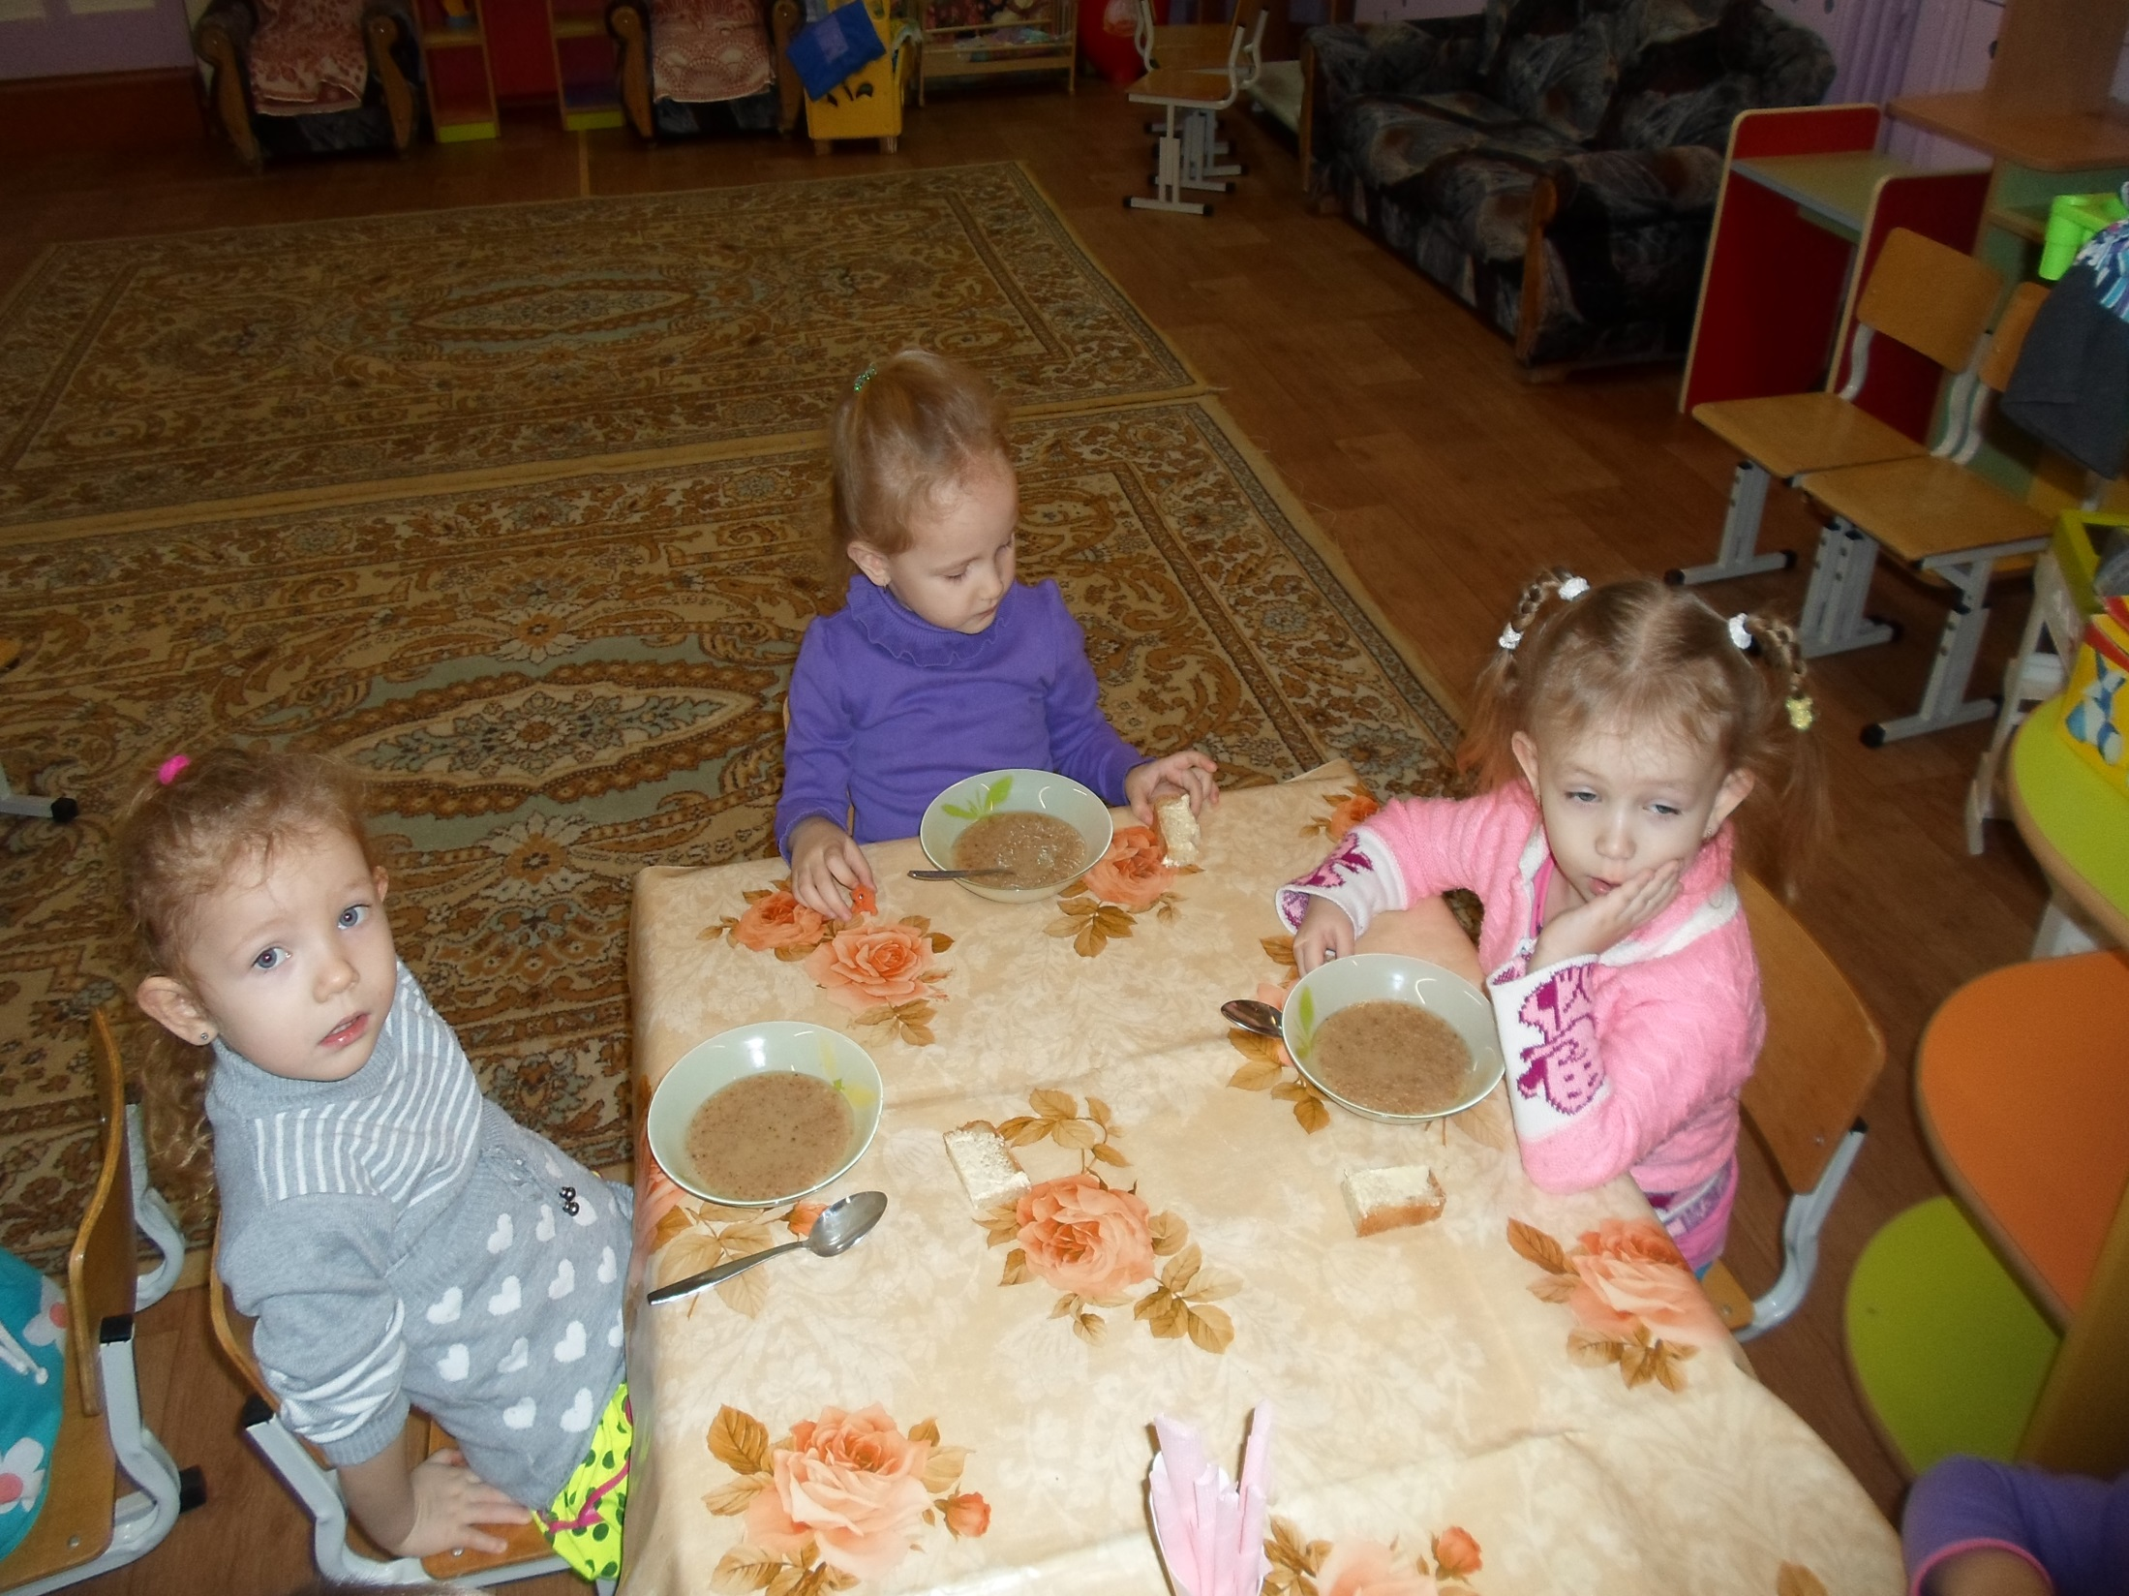
Каша полезна , но не всем интересна…

Slide 22
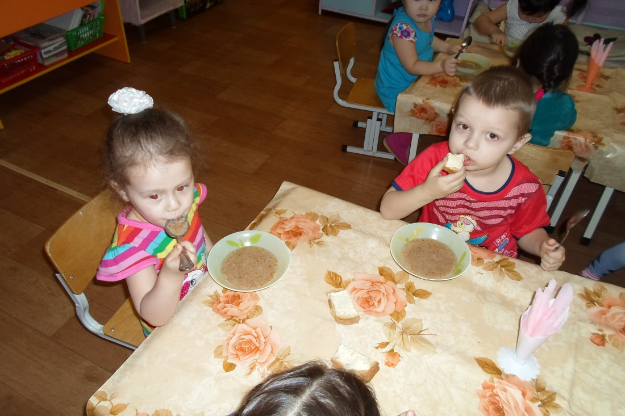
Ложка за ложкой суп уплетаем О пользе пищи здоровой мы знаем.

Slide 23
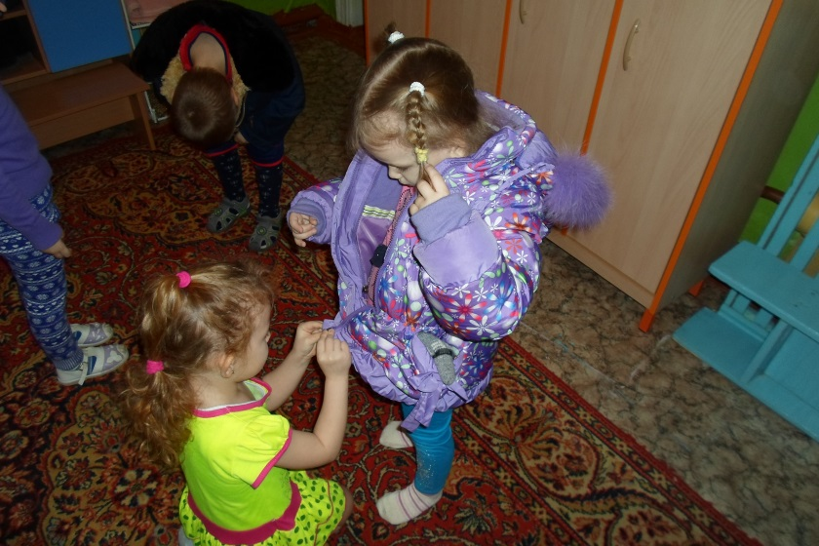
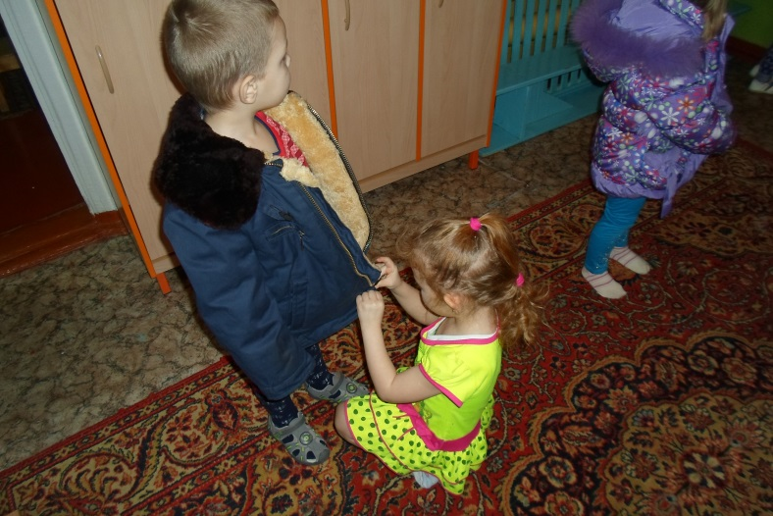
И одеться , и обуться –не составит нам труда На проулку , на прогулку нам отправится пора.

Slide 24
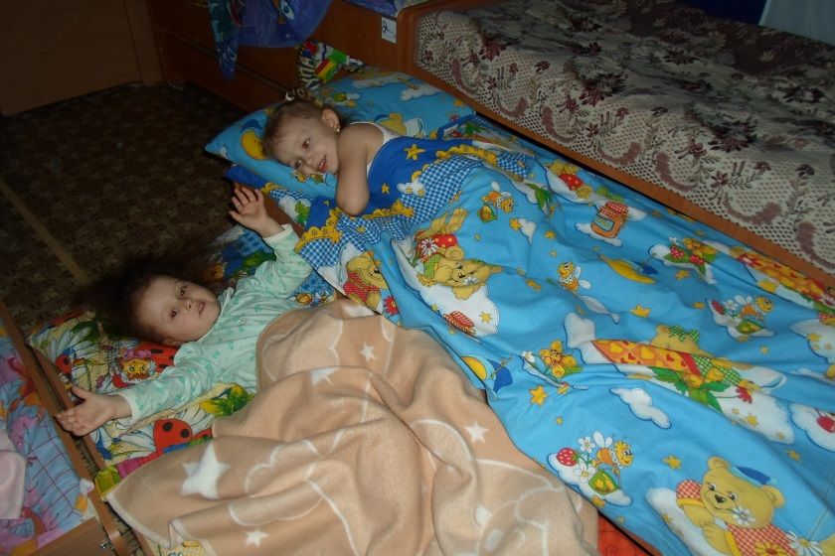
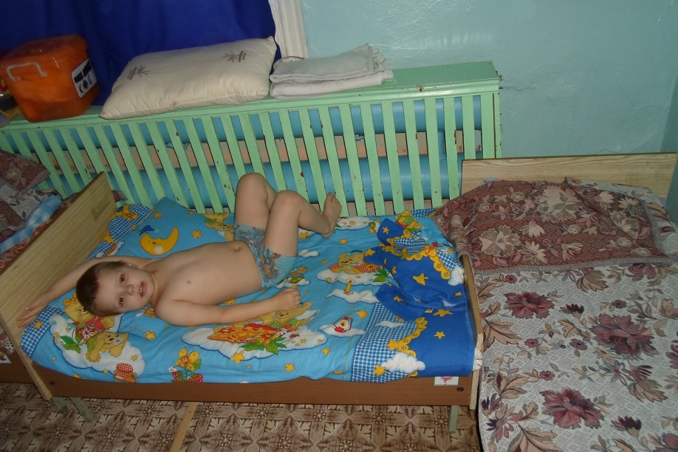
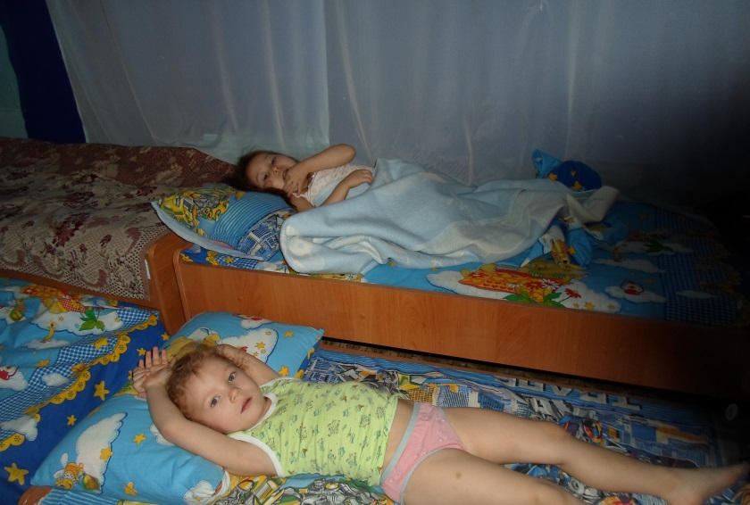
После игр и еды всем нам снятся чудо – сны.

Slide 25
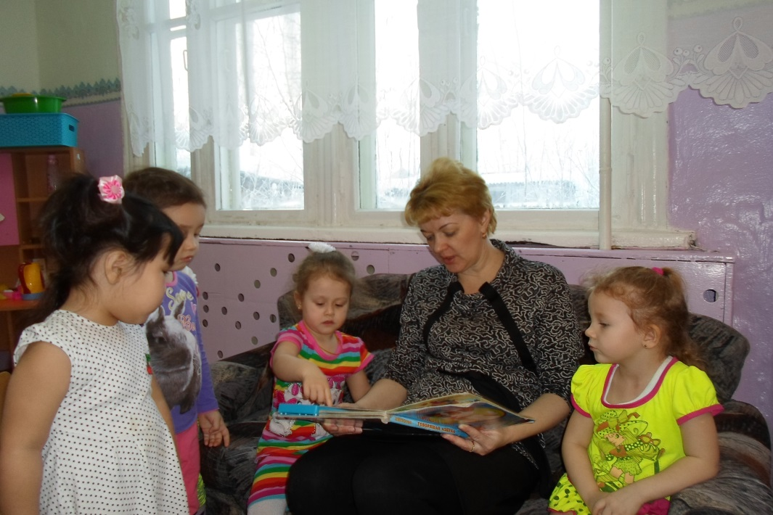
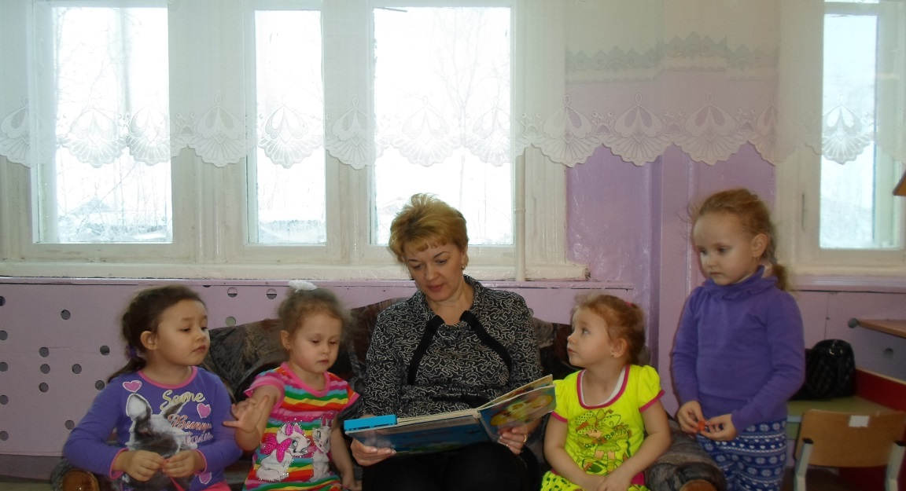
Сказки слушали, играли и конечно маму ждали

Slide 26
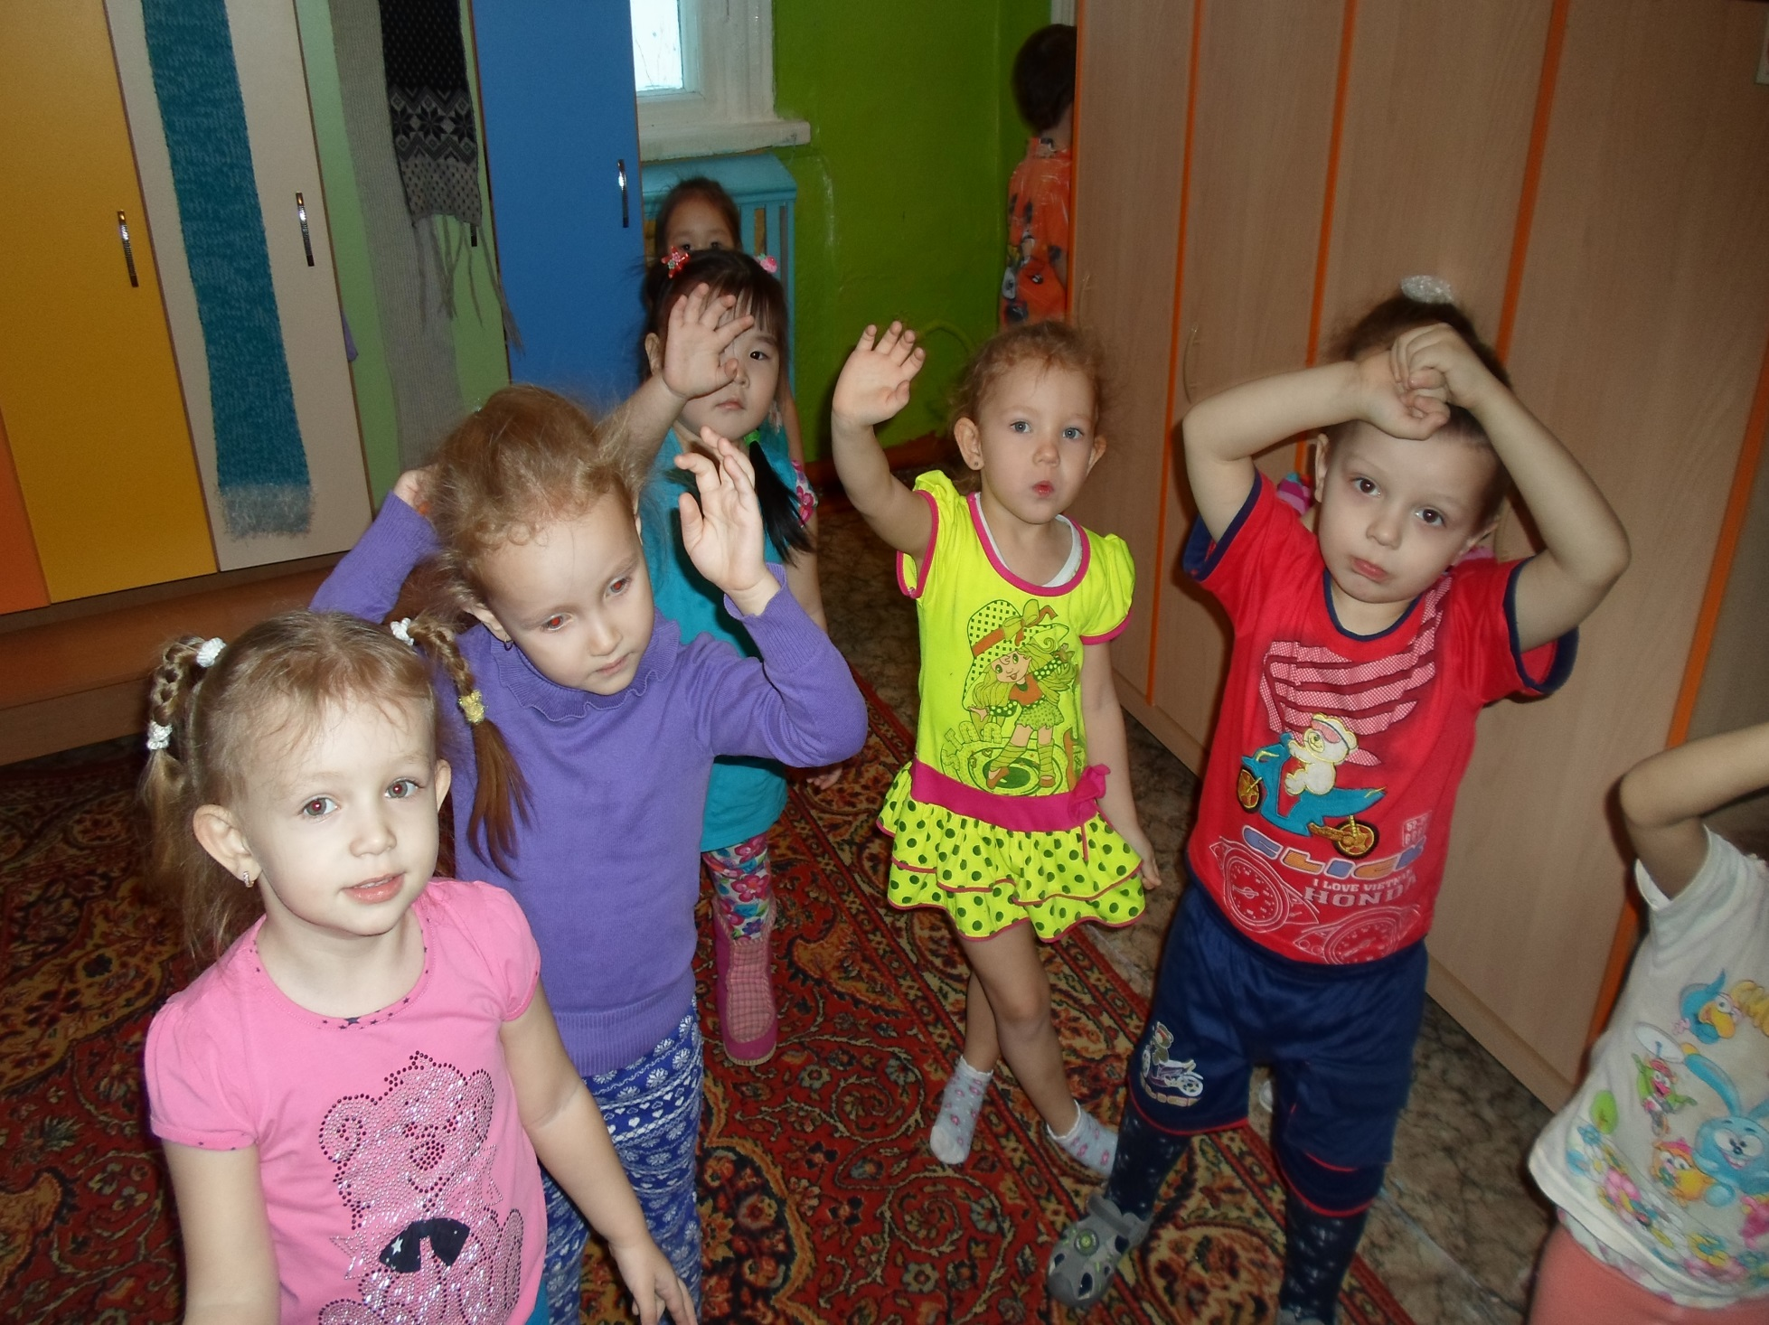
Вот и день закончился , пришла пора простится Но завтра день настанет, и всё вновь повторится

Slide 27
Спасибо за внимание!

